Slide 1
TERVE
Piirto-ohjeita GIMP-kuvankäsittelyohjelmalle

Slide 2
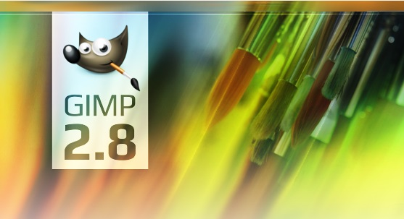
GIMP-kuvankäsittelyohjelma on ladattavissa ilmaiseksi osoitteessa: https://www.gimp.org/
Tässä ohjeessa on käytetty GIMP 2.8.16 –versiota.
Tarvittaessa ohjelman kielen voi vaihtaa suomenkieliseksi. Katso ohjeet täältä: http://opigimp.gimp-suomi.org/?o=7

Slide 3
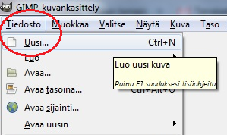
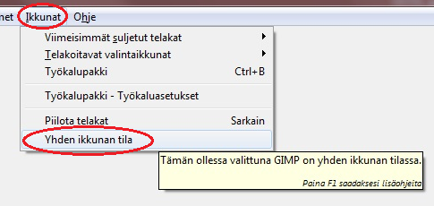
Alkuun GIMP-ohjelmalla
Luo uusi kuva työkalurivistä Tiedosto → Uusi…
Määrittele tiedostolle haluamasi koko Luo uusi kuva –ikkunassa ja paina ”OK”. Sen jälkeen voit aloittaa piirtämisen.
Vinkki: GIMP-ohjelman käyttö helpottuu, kun valitset Ikkunat → Yhden ikkunan tila.

Slide 4
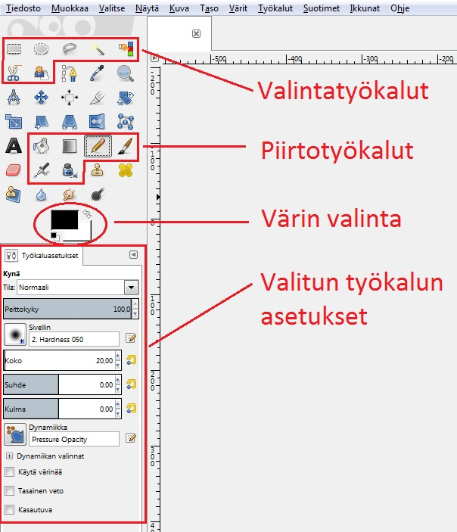
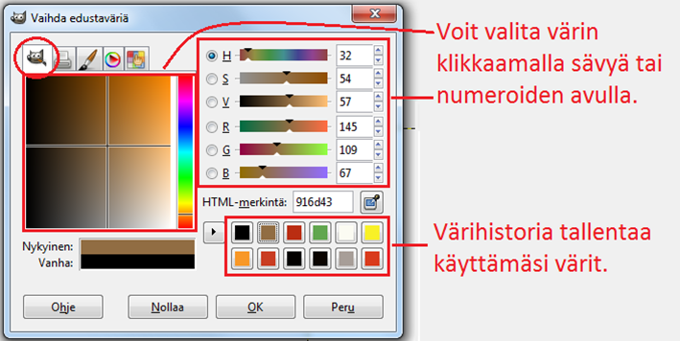
Valintatyökaluilla voit rajata alueen, jota haluat muokata.
Piirtotyökaluilla voit luoda kuvaan uusia elementtejä.
Vinkki: Liikuttamalla hiirtä työkalun kohdalle, saat esille työkalun nimen ja tehtävän.

Slide 5
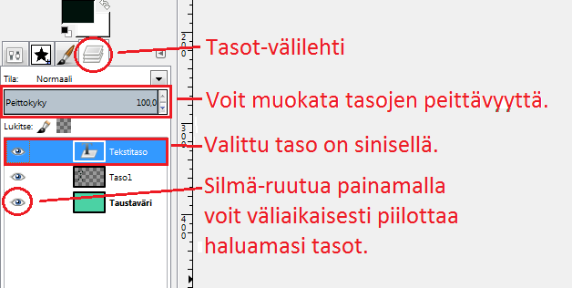
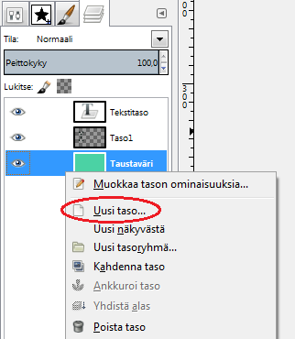
GIMP-ohjelmalla on mahdollista piirtää eri tasoihin. Tasojen käyttö helpottaa monimutkaisten kuvien piirtämistä. Tasojen järjestystä voi muuttaa raahaamalla niitä haluamaansa kohtaan.
Painamalla tason päällä hiiren oikeanpuoleista näppäintä, voit poistaa tason, luoda uuden tason tai yhdistää tasoja.
Vinkki: Jos et löydä Tasot-välilehteä työkalupakin alapuolelta, ne voivat sijaita myös ikkunan oikeassa laidassa. Tarvittaessa voit kuitenkin valita Ikkunat → Telakoitavat valintaikkunat → Tasot, jolloin saat tasot näkyviin.

Slide 6
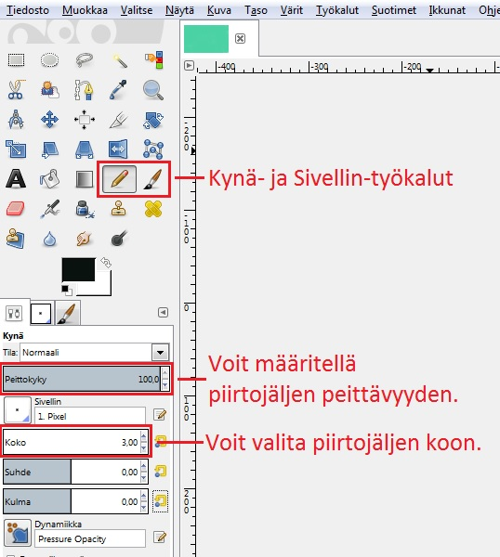
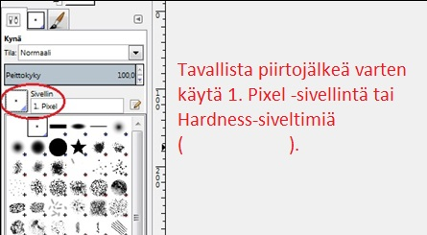

Valitsemalla Kynä- tai Sivellin-työkalun voit piirtää vapaalla kädellä. Sivellin-työkalun piirtojälki on pehmeämpi.
Vinkki: Painamalla -painiketta voit kumota siveltimeen tekemäsi säädöt, ja ne palautuvat alkuperäisiksi.

Slide 7
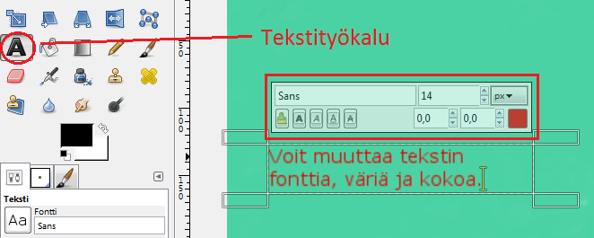
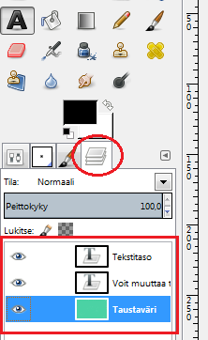
Valitsemalla Tekstityökalun voit kirjoittaa haluamaasi kohtaan. Voit rajata tekstityökalulla valmiin alueen kirjoitukselle, tai voit klikata haluamaasi kohtaa ja siirtää tekstiä myöhemmin.
Tekstin kirjoittaminen luo automaattisesti uuden tason. Eri tekstitasot kannattaa lopuksi yhdistää samaksi tasoksi. Voit palata muokkaamaan kuvaa valitsemalla Taustaväri-tason (tai haluamasi tason).

Slide 8
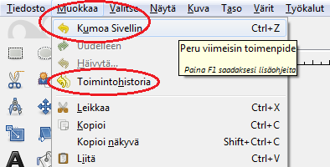
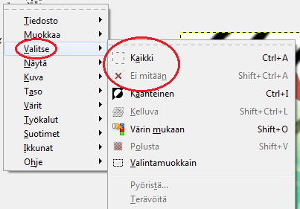
Voit kumota viimeisimmän toimenpiteen valitsemalla Muokkaa → Kumoa …
Voit myös tarkastella toimintohistoriaasi ja palata haluamaasi työvaiheeseen.
Vinkki: Painamalla työtilassa hiiren oikeanpuoleista näppäintä saat näkyviin samat toiminnot kuin yläreunan työkalurivissä on. Voit esimerkiksi helpommin valita koko kuvan (Kaikki) tai poistaa aktiiviset alueet (Ei mitään).

Slide 9
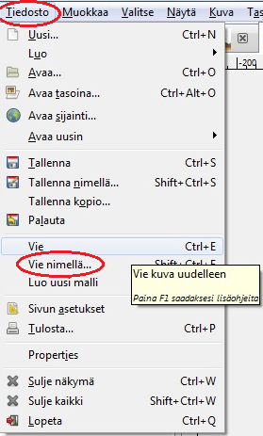
Tallentaaksesi valmiin kuvan, valitse Tiedosto → Vie nimellä… Valitse sopiva nimi, sijainti ja tiedostomuoto kuvalle, ja paina ”Vie”.
Halutessasi tallentaa keskeneräisen kuvan, valitse Tiedosto → Tallenna nimellä… Kuva tallentuu .xcf-muodossa, jolloin voit myöhemmin palata muokkaamaan sitä GIMP-ohjelmalla.
Vinkki: Kuvat kannattaa tallentaa työskentelyn alussa ja työvaiheiden välillä. Näin et joudu aloittamaan alusta, vaikka jotain tapahtuisi.

